Slide 1
Технология использования нетрадиционных общеразвивающих упражнений на уроках физической культуры в начальной школе (продолжение)

Slide 2
Мониторинг исследуемых показателей детей экспериментальной группы.
Динамика результатов прыжков в длину с места
По результатам прыжка в длину с места прирост составил «4,7» у девочек и «5,8» у мальчиков

Slide 3
Развитие гибкости, динамика результатов
По результатам тестирования гибкости прирост составил «6,7» % у девочек и «2,5» % у мальчиков.

Slide 4
Динамика результатов в челночном беге
По результатам тестирования в челночном беге прирост составил «2,7» % у девочек и «2,09» % у мальчиков.

Slide 5
Динамика результатов в подтягивании
По результатам тестирования прирост в подтягиваниях составил «23,6» % у девочек и «21,4» % у мальчиков.

Slide 6
Динамика результатов в 6-минутном беге
По результатам тестирования в 6-минутном беге прирост составил «8,77» % у девочек и «9,27» у мальчиков.

Slide 7
Усвоение материала по разделу «ритмитка»
Динамика технической подготовленности

Slide 8
Сравнение заболеваемости детей
экспериментальной и контрольной групп (4 классы)
100
90
80
70
60
Эксперим.
50
40
Контрольн.
30
20
10
0
1 четверть
2 четверть
3 четверть
4 четверть

Slide 9
Результативность участия в спортивных соревнованиях

Slide 11
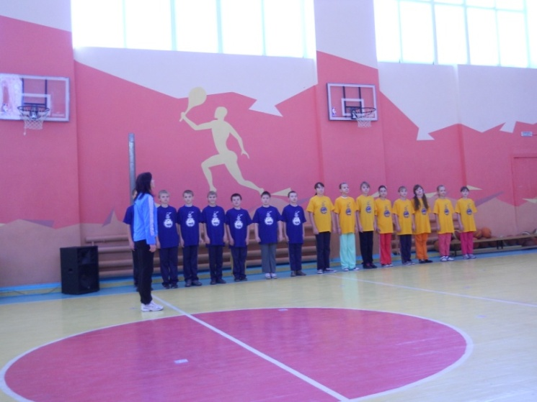
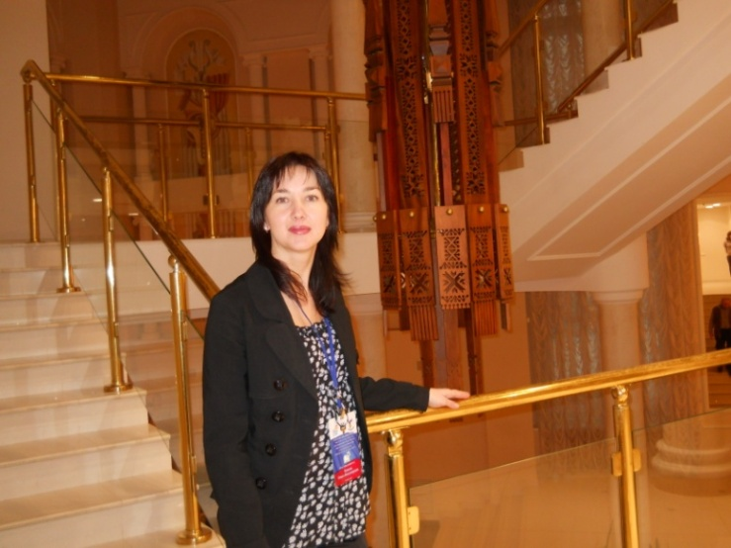
РАСПРОСТРАНЕНИЕ ИННОВАЦИОННОГО ОПЫТА
Участие в школьной методической конференции
Семинары для слушателей городских и областных курсов повышения квалификации в Нижегородском областном институте развития образования
Представление опыта на областном и зональном этапах Всероссийского конкурса «Мастер педагогического труда по учебным и внеучебным формам физкультурно-оздоровительной работы»

Slide 12
Спорт становится
средством воспитания тогда,
когда он любимое занятие
каждого
В.Сухомлинский

